Slide 1
Trabalho das diciplinas de Computação Grafica e Programação Web
TEMA: CHURRASCARIA

Slide 2
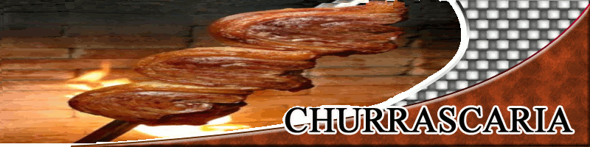
CHURRASCARIA
TOPO:
TOPO CRIADO COM VETORIAIS USANDO A FERRAMENTA CANETA DO PHOTOSHOP.
A ANIMAÇÃO FOI FEITA NO GUIMP, TAMBEM FOI USADA A FERRAMENTA CARIMBO DO GUIMP PARA DAR ALGUNS RETOQUES.
E A FERRAMENTA BORRACHA PARA AJUSTAR AS FOTOS AO DESENHO VETORIAL.

Slide 3
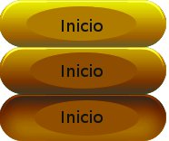
CHURRASCARIA
MENU DE ACESSO PARA AS OUTRAS PAGINAS
COM UM MODELO JA PRONTO DE BOTOES , SOMENTE FORAM FEITAS ALTERAÇÕES NAS CORES USANDO O MENU “CORES”.
PARA CRIAR UM EFEITO “AFUNDADO”, FOI PRECISO APENAS CRIAR UMA SELEÇÃO NO CENTRO, E COM A “FERRAMENTA DE SELEÇÃO DE CORES” (CONTA GOTAS), FORAM SELECIONADAS AS CORES E APLICADAS NA SELEÇÃO COM AJUDA DA “FERRAMENTA DE PREENCHIMENTO”

Slide 4
CHURRASCARIA
MENU DE ACESSO PARA AS OUTRAS PAGINAS
PARA OS BOTOES MUDAREM FORAM FEITOS SPRITES, AONDE SÃO AGRUPADOS TODOS OS BOTOES DA SEQUENCIA FORMANDO UMA IMAGEM SÓ E COM O CODIGO NO CSS É INFORMADO QUAL PARTE E EM QUAL MOMENTO CADA PARTE DA IMAGEM DEVE APARECER

Slide 5


CHURRASCARIA
BANERS ANIMADOS
BANER ANIMADO DA MAXITANGO FOI FEITO APLICANDO UM NIVEL DE DESFOQUE EM CADA QUADRO
A ANIMÇÃO DO BANER DA SKOL FOI FEITO COPIANDO A SETA VERMELHA E A PALAVRA, APOS ISSO FOI PREENCHIDO O FUNDO COM AMARELO, A PALAVRA FOI COLADA EM CADA UM DOS QUADROS E A SETA FOI COPIADA PARA CADA UM DOS QUADROS COM UM ANGULO DIFERENTE.

Slide 6
CHURRASCARIA
NA CRIAÇÃO DO LAYOUT DO SITE FORAM USADOS APENAS TABELAS (TABLES).
FOI CRIADA APENAS UMA TABELA PARA CADA PAGINA E UMA CELULA PARA CADA REGIAO (TOPO, ESQUERDA, DIREITA, CENTRO E A BAIXO.

Slide 7
CHURRASCARIA
COMO ALINHAMENTO SO FORAM USADOS OS ALINHAMENTOS:
  ALINHAMENTO CENTRALIZADO QUE FOI APLICADO A TODAS AS TABELAS (ALIGN=“CENTER”)
  ALINHAMENTO A ESQUERDA (ALIGN=“LEFT”)
  ALINHAMENTO NO TOPO (VALIGN=“TOP”)

Slide 8
CHURRASCARIA
AS CORES FORAM APLICADAS USANDO “CSS”
BODY {
BACKGROUND-COLOR=# dddddd
}
TABLE {
BACKGROUND-COLOR=# FFFFFF
}

